Slide 1
수알못도 할 수 있는 나만 알기 아까운 딥러닝
0.오리엔테이션

Slide 2
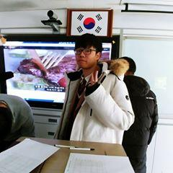
강의 소개
백지오
세종대학교 컴퓨터공학과
웹/앱 백엔드 개발자
2019년 수능 수학 <3등급

Slide 3
인공지능의 기본 원리
기존의 알고리즘 기반 문제 해결 방식
알고리즘
def function():
X = int(input())
return 2*X+3
입력 데이터(X)
출력 데이터(Y)
2
7
3
9

Slide 4
인공지능의 기본 원리
기존의 알고리즘 기반 문제 해결 방식
알아서 해!
알고리즘
?????
입력 데이터(X)
출력 데이터(Y)
2
71323
3
12412

Slide 5
인공지능의 기본 원리
인공지능을 활용한 문제 해결
올바른 식 : Y = 2X + 3
X값 입력
계산 실행
Y값 출력
정답과 대조
오차를 기준으로 변수 수정
예측 식 : Y = AX + B
X = 2, Y = 7
시도 횟수 | A | B | 예측한 Y
1 | 6 | 7 | 19
2 | 4 | 5 | 13
n | 2 | 3 | 7

Slide 6
우리가 배워야 할 것
딥러닝이 무엇인가?
딥러닝의 방법에는 어떤 방법이 있는가?
좋은 인공지능을 만들려면 어떤 점을 유념해야 하는가?
실제로 개발해보자!

Slide 7



강의 커리큘럼
오리엔테이션
파이썬, 텐서플로우 설치
인공지능을 위한 간단! 선형대수학
딥러닝 개론 - 퍼셉트론 알고리즘
인공 신경망 – 활성화 함수
인공 신경망 – 신경막 학습, 손실 함수, 오버피팅
텐서플로우 기초와 선형회귀 모델
학습 데이터 저장과 시각화
손글씨 숫자 분류 프로그램 만들기
합성곱 신경망(CNN)
비지도 학습법과 오토 인코더
무에서 유를 만드는 GAN
문맥을 파악하라! RNN
알파고를 탄생시킨 강화학습 알고리즘 DQN

Slide 8
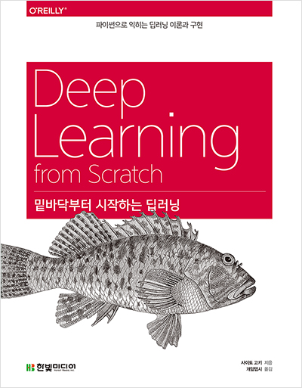

참고자료
강의 소스 코드 및 PPT:
https://github.com/skyil7/DeepLearning-4-Everyone

